Slide 1
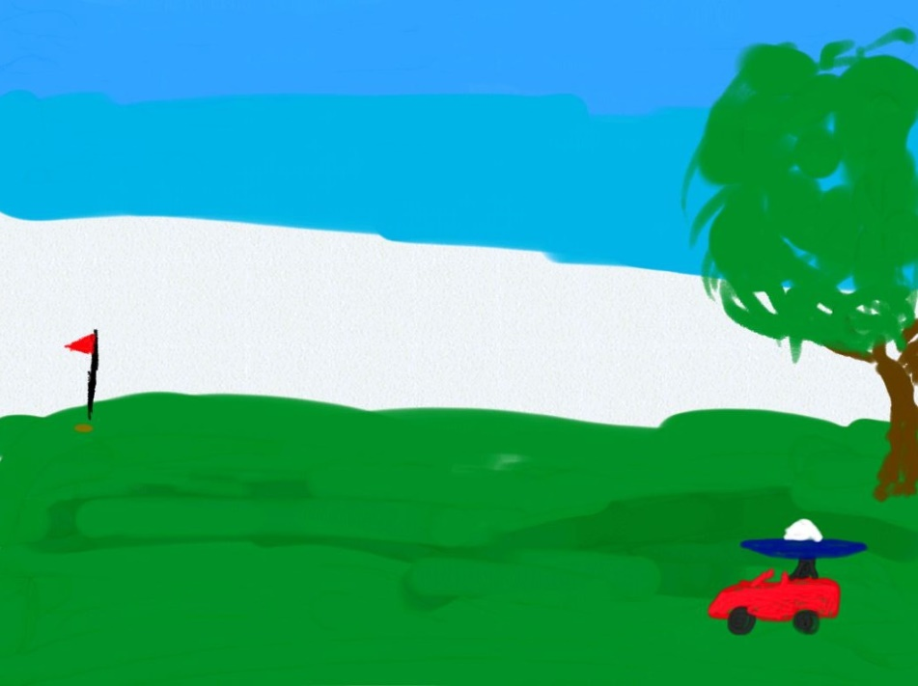
1. Das Konzept
Objekte
  GolfFeld
  SpielzeugAuto
  GolfBall
  Teller
  Chancen
  3 Bälle
  Nicht von START, sondern weiter spielen
  Ziel: GolfBall einlochen

Slide 2
2. BallBewegung
3 Faktoren beeinflussen die Ballbewegung
  Boden (hüglig)
  Auto-Geschwindigkeit
  Wind (nicht immer, bzw. nicht überall)

Slide 3
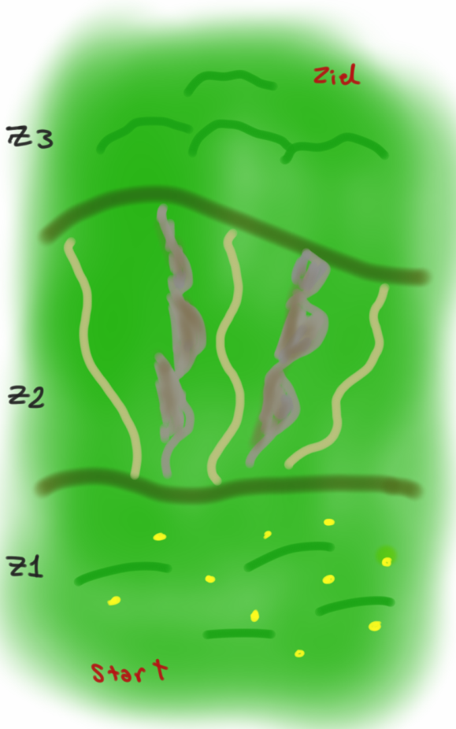
3. Terrain (3 Zonen)
Zone 1: nicht schwer, Spieler kann Münzen sammeln
Zone 2: besteht aus 3 Routen mit (Hindernisse & Hilfsmittel)
  Route 1:
    Hindernisse: schwieriges Gelände
    Hilfsmittel: ein Rohr
  Route 2:
    Hindernisse: sehr windig
    Hilfsmittel: Ändern des Ballgewichts
  Route 3:
    Hindernisse: Raben
    Hilfsmittel: Verstecke
    Zone 3: schwer zu fahren, keine Hilfsmittel

Slide 4
4 Erweiterungsmöglichkeiten
Steigerung des Schwierigkeitsgrads für jedes neue Level
  Schwierigkeiten
    z.B. Umfang des Tellers -> kleiner
  Hilfsmittel
    Teller aus unterschiedlichen Materialien (z.B. Keramik vs. Gummi)
Jedes neue Level = neues Szenario
  z.B. Objekte:
    Farm (Hünhnerstall)
    Traktor
    Ei (anderes Bewegungsmuster als ein Ball)
    Nest

Slide 5
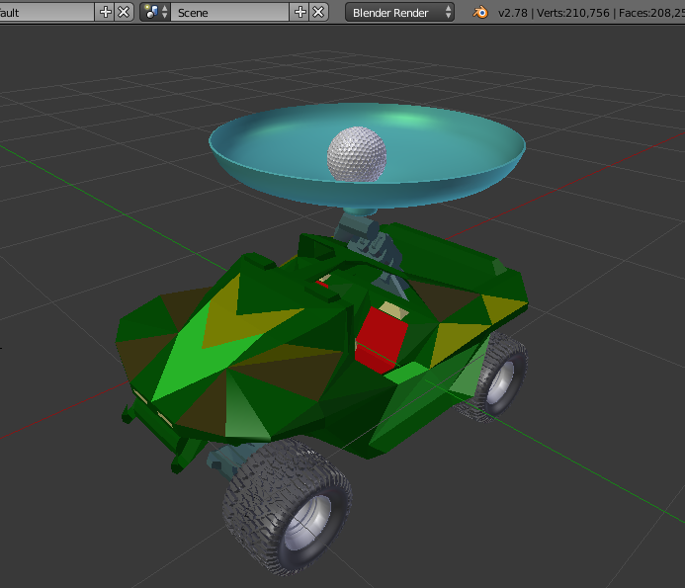
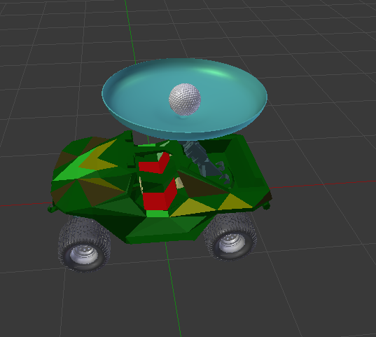
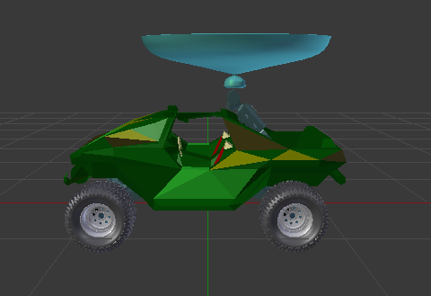
5 Blender (Objekte)

Slide 6
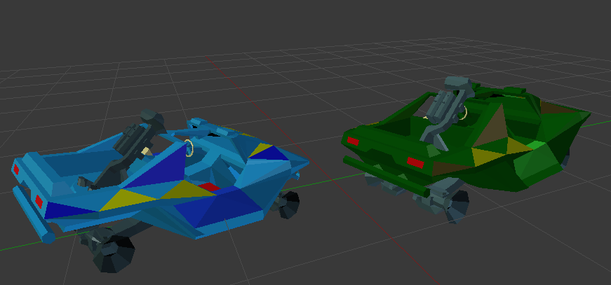
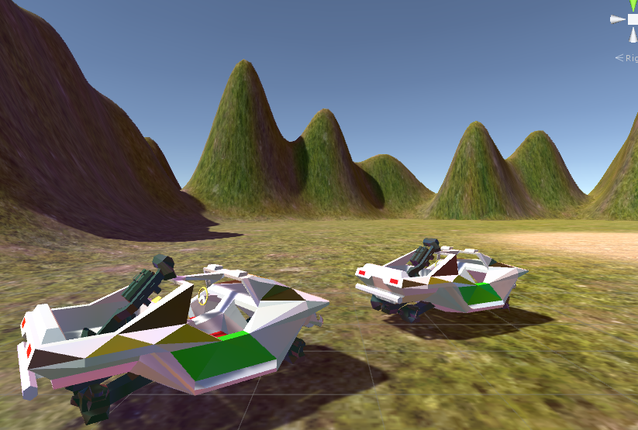
5 Blender (Probleme)

Slide 7
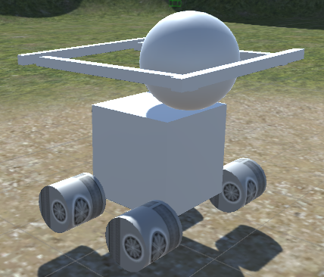
Fahrzeug

Slide 8

Fahrzeug

Slide 9
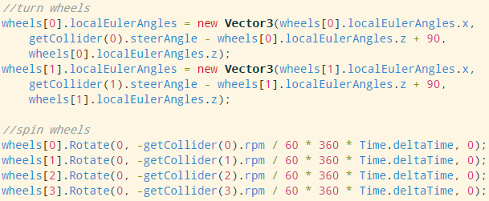
Fahrzeug beschleunigen

Slide 10
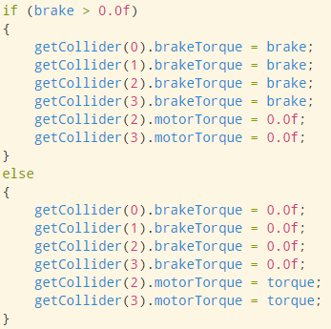
Fahrzeug

Slide 11
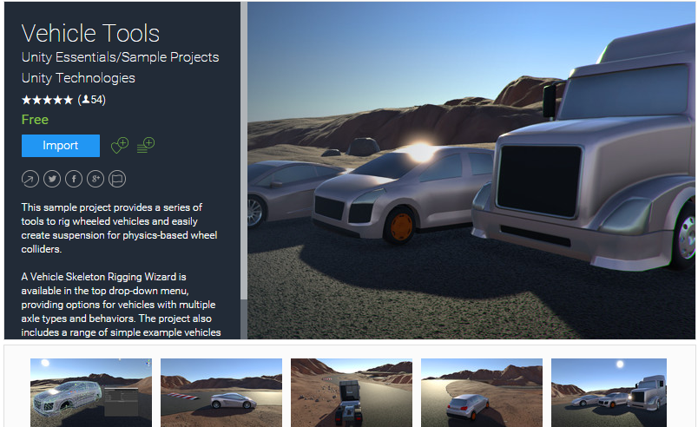
Unity Vehicle Tools

Slide 12
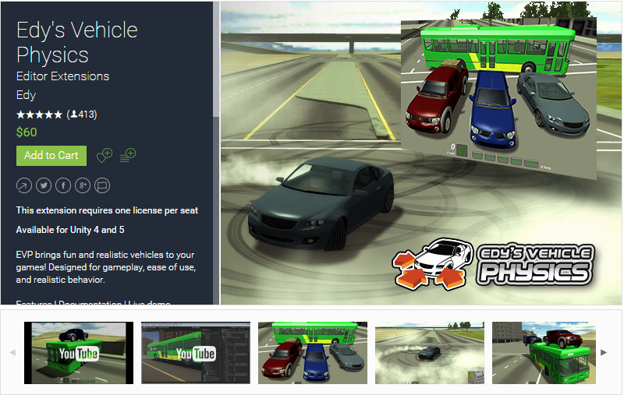
Unity Vehicle Tools

Slide 13
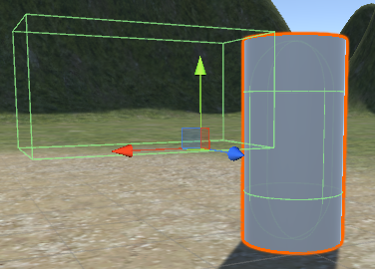
Wind

Slide 14
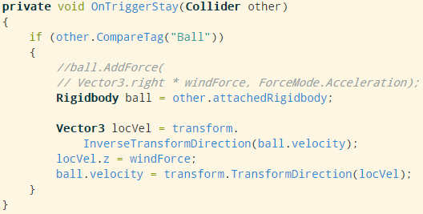
Wind

Slide 15
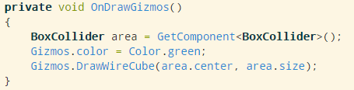
Gizmos

Slide 16
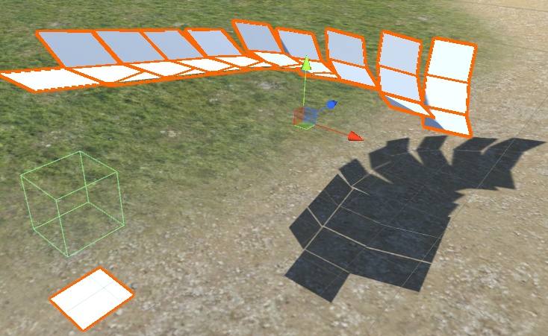
Lift / Rohr

Slide 17
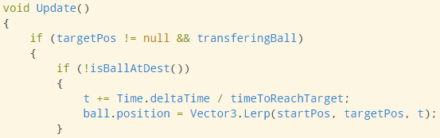
Lift / Rohr

Slide 18

Lift / Rohr

